Slide 1

Linguaggi di programmazione nella fusione
Edmondo Giovannozzi
Introduzione a Python.

Slide 2
Introduzione
Interpretato
Orientato agli Oggetti
Vasta Libreria
Molto usato nella analisi dei dati
Specifiche del linguaggio:
  2.x compatibile con il passato.
  3.x ha alcune incompatibilità con la 2.x (in particolare l’istruzione print è diventata una funzione).
https://www.python.org/
http://www.scipy.org/

Slide 3
python vs Matlab, IDL, etc.
Open source.
  Matlab, IDL, etc. sono a pagamento
Interpretato.
  Ma si può facilmente chiamare funzioni esterne scritte in linguaggio compilato (Fortran, C, etc.)
  disponibili compilatori JIT, o interpreti con all'interno dei JIT (PyPy).
Orientato agli oggetti fin dall'inizio.
Vastità delle librerie disponibili.
  Attualmente google ha rilasciato la sua libreria per l'intelligenza artificiale con interfaccia per python (https://www.tensorflow.org/)
La grafica è simile a quella di Matlab.

Slide 4
Per iniziare
Installare Versione(3.x):
  ipython, matplotlib, numpy, scipy
Su linux:
  ipython --pylab
  matplotlib, numpy, scipy importati automaticamente
  l’opzione --pylab è equivalente ad eseguire:
    from matplotlib.pylab import *
Su windows installare winpython o equivalente e laniare spyder:
  http://winpython.github.io/
  http://python-xy.github.io
  http://continuum.io/
  https://www.enthought.com/
  http://www.activestate.com/activepython

Slide 5
Come eseguire Python
Spyder (IDE)
  Console, editor dei programmi, varie viste (variabili, outline, etc.)
Ipython (Jupiter) notebook
  All'interno di un browser, celle esegibili e di testo (supporta LaTex per le formule)
IPython + editor esterni (geany, etc.)
Su linux la prima riga di un file se contiene "#!/path/python" permette di eseguire il file con python.
  gli argomenti della linea di comando sono disponibili in sys.argv, ma è meglio usare il modulo argparse.

Slide 6
come calcolatore
>>> 3+5
8
>>> 3.5 * 6.7
23.4499999
>>> 7/3
2.33 2
>>> 7.0/3
2.33
>>> 7.0 // 3.0
2.0
>>> 3**2
9
>>> 8 % 3
2
>>> 1 + 5j
(1+5j)
Divisione intera in Python 2.x
Divisione intera
Resto della divisione intera
Numero complesso

Slide 7
stringhe
>>> "Ciao come stai"
'Ciao come stai'
>>> 'Bene e tu?'
'Bene e tu'
>>> print(' Bene! \n Bene!')
Bene!
Bene!
>>> print(r' Bene! \n Bene!')
Bene! \n Bene!
>>> "Ciao, ciao".upper()
'CIAO, CIAO'
>>> "NON Mi dire".lower()
'non mi dire'
>>> "ma che dici".split()
['ma', 'che', 'dici']
Singole o doppie quote equivalenti
Come in C "\n" viene interpretato come un carattere di line-feed (a capo su unix).
La r disabilita l'interpretazione della barra inversa.
Maiuscolo minuscolo
Spezzetta in parole

Slide 8
Stringhe (2)
>>> a = """Ciao,
come va?
Bene!"""
>>> print(a)
Ciao,
come va?
Bene!
>>> 3 * "Ciao, " + "Roma!"
'Ciao, Ciao, Ciao, Roma!'
>>> s = "abcdef"
>>> s[3]
'd'
>>> s[3:5]
'de'
>>> s[3] = 'K'
TypeError: 'str' object does not support item assignment
>>> len(s)
6
Le tre doppie virgolette iniziano e terminano delle stringhe che si sviluppano su più linee (mantenendo gli a capo correttamente)
Si ripetono con * e si concatenano con +
Si estrae un carattere od una sottostringa (a partire da zero)
Sono immutabili, non possono essere cambiate
Con len la lunghezza

Slide 9
Conversioni
>>> a = 3.2
>>> type(a)
float
>>> b = str(a)
>>> b
'3.2'
>>> int(b)
ValueError: invalid literal for int() with base 10: '3.2'
>>> float(b)
3.2
>>> int('54')
54
>>> " %d %5.2f" % (5, 6.7)
' 5 6.70'
>>> " {1:02d} {0} {pluto}".format(5.3, 2, pluto=6.7)
' 02 5.3 6.7'
non è trasformabile in n intero

Slide 10
Python 2 vs Python 3
Principali differenze (utente normale)
print è una funzione in Py3:
  Py2: >>> print 'Ciao: ', 34
  Py3: >>> print('Ciao: ', 34)
Divisione tra interi:
  Py2: >>> 3/2 → 1
  Py3: >>> 3/2 → 1.5
In Py3 range, map, zip, etc. vengono espansi quando servono:
  Py2: >>> range(5) → [0, 1, 2, 3, 4]
  Py3: >>> range(5) → range(0, 5)
  Py3: >>> range(0,50,10)[3] → 30

Slide 11
Esecuzione di un programma
All’interno di IPython
  In [1]: %run nomeprogramma
all’interno di qualsiasi interprete Python
  >>> import nomeprogramma
Dalla shell del sistema operativo
  python nomeprogramma.py
Nel seguito lanceremo i programmi con %run all’interno di IPython

Slide 12
Primo programma
saluto.py
Definizione di una funzione.
cosa è un argomento
def ciao(cosa):
print('Ciao ' + cosa)
>>> %run saluto
>>> ciao('a tutti')
Ciao a tutti
>>> import saluto
>>> saluto.ciao('anche a te')
Ciao anche a te
Con %run le definizioni sono direttamente accessibili, con import sono qualificate dal nome del modulo importato

Slide 13
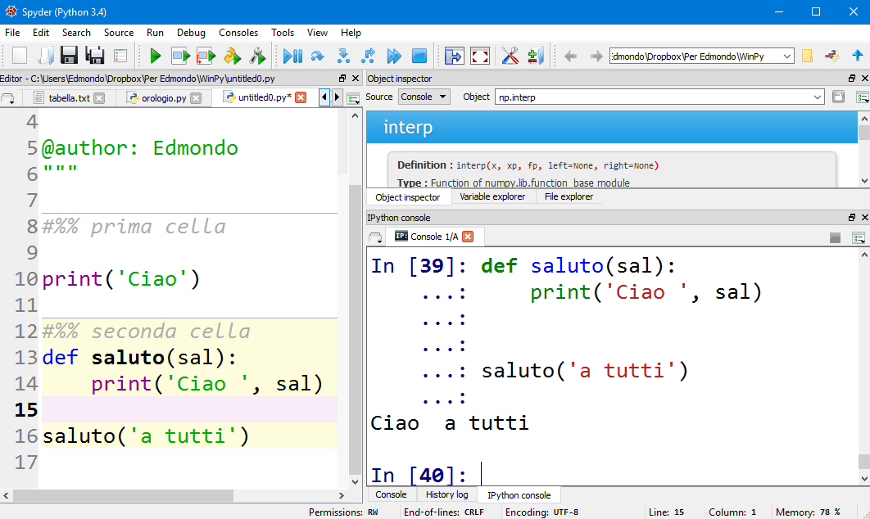
spyder
Con Ctrl-Invio, si invia il contenuto della cella alla console dove viene eseguito.

Slide 14
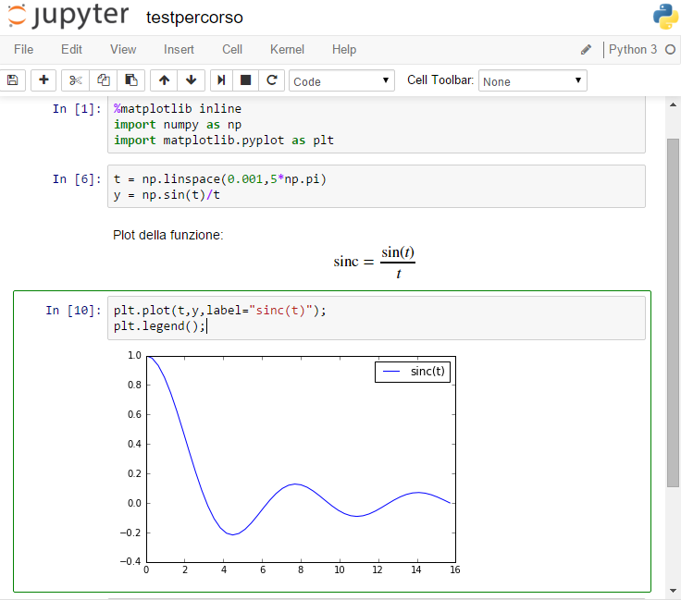
ipython notebook
All'interno di un browser.
Si possono inserire celle di testo anche con delle formule scritte in LaTex
Le figure sono inserite nel testo.
I file in formato .ipynb possono essere scambiati.

Slide 15
Moduli e package
Importa il package numpy
>>> import numpy
>>> import numpy as np
>>> from numpy import linalg
>>> from numpy.linalg import lstsq
Python è organizzato con moduli e package, ogni funzionalità aggiuntiva si ottiene importando il relativo modulo:
>>> import re
>>> import os
>>> import sys
>>> import argparse
Etc.
Importa il package numpy cambiandogli il nome
Importa il modulo linalg del package numpy
Importa la funzione lstsq del modulo numpy.linalg
Espressioni regolari
Accesso al sistema operativo
Informazioni sul sistema
Parsing degli argomenti

Slide 16
Primo programma
saluto.py
I blocchi iniziano con «:» nella istruzione che precede il blocco.
def ciao(cosa):
completo = 'Ciao '+cosa
print(completo)
Il blocco di istruzioni termina quando l’indentazione ritorna al livello precedente.
Non ci sono rispetto agli altri linguaggi dei terminatori del blocco (come } in C/C++).
Un programma così è automaticamente scritto in maniera ordinata.
saluto.py
def ciao(cosa):
␢␢␢␢completo = 'Ciao '+cosa
␢␢␢␢print(completo)
def …

Slide 17
Assegnazione
Il segno di = associa ad un nome un riferimento ad una variabile che diventa raggiungibile.
>>> sonounastringa = 'Ciao come stai'
>>> quelladiprima = sonounastringa
Nome
Variabile
Altro nome
Variabile puntata dal nome
Per le variabili come le stringhe ed i numeri, che sono immutabili, nessuna differenza rispetto alla interpretazione consueta.

Slide 18
Assegnazione (2)
>>> sonounastringa = 'Ciao come stai'
…
>>> quelladiprima = sonounastringa
sonounastringa
‘Ciao come stai’
quelladiprima

Slide 19
Assegnazione (3)
>>> sonounastringa = 'Ciao come stai'
…
>>> quelladiprima = sonounastringa
...
>>> sonounastringa = 'Bene Bene'
‘Bene Bene’
sonounastringa
‘Ciao come stai’
quelladiprima

Slide 20
Liste
Le liste sono un primo esempio di variabili mutabili.
>>> lista_a = [1, 2, 3]
>>> lista_b = lista_a
>>> lista_a.append(7)
>>> lista_b
[1, 2, 3, 7]
i due nomi lista_a, e lista_b puntano alla stessa lista
Diversi tipi di variabili sono mutabili: liste, dizionari, set, oggetti (tra cui i numpy array).
Tra i tipi immutabili abbiamo: numeri, stringhe e tuple (ed i frozen_set)

Slide 21
Liste (2)
>>> lista_a = [1, 2, 3]
>>> lista_b = lista_a
lista_a
[1, 2, 3]
lista_b

Slide 22
Liste (3)
>>> lista_a = [1, 2, 3]
>>> lista_b = lista_a
>>> lista_a.append(7)
lista_a
[1, 2, 3, 7]
lista_b

Slide 23
Liste (4)
>>> lista_a = [1, 2, 3]
>>> lista_b = lista_a
>>> lista_a.append(7)
>>> lista_a = lista_a + [10, 11]
[1, 2, 3, 7, 10, 11]
+
lista_a
[1, 2, 3, 7]
[10,11]
lista_b

Slide 24
Come argomenti
>>> def funza(aloc):
aloc.append(9)
>>> a = [1,2,3]
>>> funza(a)
>>> a
[1,2,3,9]
>>> def funzb(aloc):
aloc = aloc + [11,12]
>>> a = [1,2,3]
>>> funzb(a)
>>> a
[1,2,3]
a
a
[1, 2, 3]
[1, 2, 3]
aloc
aloc
a
a
[1, 2, 3]
[1, 2, 3, 9]
aloc
aloc
[1, 2, 3, 11, 12]

Slide 25
Cosa contengono le liste
>>> a = [1, 2, 3]
>>> b = [10, a, 20]
>>> b
[10, [1, 2, 3], 20]
>>> a.append(8)
>>> b
[10, [1, 2, 3, 8], 20]
La lista b contiene un riferimento alla lista a.

Slide 26
Cosa contengono le liste
>>> a = [1, 2, 3]
>>> b = [10, a, 20]
>>> a.append(4)
>>> b
[10, [1, 2, 3, 4], 20]
1
2
3
4
10
20
a
b

Slide 27
Cosa contengono le liste
>>> a = [1, 2, 3]
>>> a.append(a)
>>> a
[1, 2, 3, […]]
1
2
3
a

Slide 28
Liste, e tuple
Lista
>>> a = [1, 2, 'Ciao', 3.4]
>>> a_singola = [3.4]
>>> b = (1,2, 'ciao')
>>> b_singola = (3.4, )
>>> a[0]
1
>>> b[-1]
'ciao'
>>> a[0:2]
[1, 2]
Lista con un solo elemento
Tupla
Tupla con un solo elemento notare la virgola finale
Gli indici partono da 0
Gli indici negativi partono dalla fine
In una sezione l’ultimo indice viene escluso

Slide 29
spacchettamento tuple
spacchettamento della tupla
>>> (a, b) = (1, 2)
>>> a
1
>>> b
2
>>> aa, bb = 3, 4
>>> aa
3
>>> bb
4
>>> aa, bb = bb, aa
>>> aa
4
>>> bb
3
Le parentesi non sono necessarie
Usato per scambiare i valori di due variabili e per spacchettare i valori tornati dalle funzioni

Slide 30
Sezioni (slice)
>>> a = [1,2,3,4,5]
>>> a[:3]
[1, 2, 3]
>>> a[2:]
[3, 4, 5]
>>> a[2:-1]
[3, 4]
>>> a[::-1]
[5, 4, 3, 2, 1]
>>> a[:0:-1]
[5, 4, 3, 2]
>>> len(a)
5
I primi 3 elementi
a partire dal terzo fino alla fine
a partire dal terzo escludendo l’ultimo
in ordine inverso
in ordine inverso escludendo il primo
numero di elementi

Slide 31
Sezioni (2)
1:3
>>> s = "ABCDEF"
>>> s[1:3]
'BC'
>>> s[-2:-5:-1]
'EDC'
>>> s[4:1:-1]
'EDC'
>>> s[3:]
'DEF'
>>> s[3::-1]
'DCBA'
0
1
2
3
4
5
A
B
C
D
E
F
-6
-5
-4
-3
-2
-1
-2:-5:-1
4:1:-1
3:
0
1
2
3
4
5
A
B
C
D
E
F
-6
-5
-4
-3
-2
-1
3::-1

Slide 32
Liste altre operazioni
>>> a = [1,2,3,4]
>>> a[2:2] = [10,20,30]
[1, 2, 10, 20, 30, 3, 4]
>>> del a[2:3]
[1, 2, 20, 30, 3, 4]
>>> del a
>>> a
NameError: name 'a' is not defined
inserire elementi in una lista.
cancellare elementi da una lista.
L'istruzione del si può usare per cancellare una variabile.

Slide 33
comprehension et al.
>>> a = [1, 2, 3, 4, 5]
>>> b = [ i**2 for i in a if i>2]
[9, 16, 25]
>>> aa = [1, 2, 3]
>>> bb = [10, 20, 30]
>>> cc = list(zip(aa, bb))
[(1, 10), (2, 20), (3, 30)]
>>> dd, ee = zip(*cc)
>>> dd
(1, 2, 3)
>>> ee
(10, 20, 30)
List comprehension, per generare una lista a partire da un’altra.
zip, per accoppiare elementi di più liste.
In Py3 ritorna un iteratore
Può anche essere usato per l’operazione inversa.

Slide 34
array
spaziati linearmente
>>> import numpy as np
>>> a = np.linspace(0, 2, 5)
>>> a
array([ 0., 0.5, 1., 1.5, 2.])
>>> a.size
5
>>> b = np.zeros((2,4))
>>> b
array([[ 0., 0., 0., 0.],
[ 0., 0., 0., 0.]])
>>> b.shape
(2, 4)
>>> c = np.array([1.0, 2.0, 3.0])
>>> c.dtype
dtype('float64')
il numero totale di elementi dell’array
Notare che le dimensioni sono passate con una tuple
a partire da una lista
il tipo numerico sottostante

Slide 35
Sezioni e viste
>>> a = [1,2,3,4]
>>> b = a[1:3]
>>> b[0] = 5
>>> a
[1, 2, 3, 4]
>>> a = np.array([1,2,3,4])
>>> b = a[1:3]
>>> b[0] = 5
>>> a
array([1, 5, 3, 4])
una sezione di una lista, genera una lista indipendente
una sezione di un array, genera una vista sullo stesso array
b
a
1
5
3
4

Slide 36
Sezioni (slice) di un array
>>> a = np.arange(25).reshape(5,5)
>>> b = a[1:4:2,0:5:2]
Indexing Avanzato:
>>> c = a[ [1,3,4], [0,2,4] ]
0
2
4
0 | 1 | 2 | 3 | 4
5 | 6 | 7 | 8 | 9
10 | 11 | 12 | 13 | 14
15 | 16 | 17 | 18 | 19
20 | 21 | 22 | 23 | 24
1
1, 3
0, 2, 4
5 | 7 | 9
15 | 17 | 19
3
E' una vista, cambiare b cambia a
0
2
4
0 | 1 | 2 | 3 | 4
5 | 6 | 7 | 8 | 9
10 | 11 | 12 | 13 | 14
15 | 16 | 17 | 18 | 19
20 | 21 | 22 | 23 | 24
1
5 | 17 | 24
3
I dati vengono copiati.
Modificare c non cambia a.
4

Slide 37
operazioni tra array
>>> r = np.random.random((2,3))
array([[ 0.90895715, 0.27791328, 0.08318425],
[ 0.643648 , 0.83921606, 0.32521858]])
>>> a = np.array([1, 2, 3])
>>> r*a
array([[ 0.90895715, 0.55582656, 0.24955276],
[ 0.643648 , 1.67843213, 0.97565575]])
>>> b = np.array([10,100])
>>> r*b[:,np.newaxis]
array([[ 9.08957148, 2.77913282, 0.83184253],
[ 64.36480046, 83.92160635, 32.52185839]])
r
0.90 | 0.27 | 0.08
0.64 | 0.83 | 0.32
*
a
1 | 2 | 3
1 | 2 | 3
Esteso automaticamente sulle dimensioni iniziali
r
0.90 | 0.27 | 0.08
0.64 | 0.83 | 0.32
*
b
10 | 10 | 10
100 | 100 | 100
Esteso tramite newaxis. Aggiunge un asse di dimensioni unitarie, che poi si estende automaticamente

Slide 38
set
>>> a = {'Ciao', 'b', 1, 2}
>>> b = {'Bene', 2, 'b', 3}
>>> a | b
{1,2,'b',3,'Ciao','Bene'}
>>> a & b
{2, 'b'}
>>> a – b
{1, 'Ciao'}
>>> {1,2} < a
True
>>> 'Bene' in b
True
Unione
Intersezione
Differenza fra set
I set sono mutabili, i frozenset immutabili.
Gli elementi di un set devono essere hashable, ovvero:
Immutabili, e se contenitori contenere solo elementi hashable.
Oggetti definiti dall'utente (salvo alcuni casi), ogni oggetto è diverso da chiunque altro (anche se della stessa classe)
sottoinsieme
appartenenza

Slide 39
Dizionari
Associa a delle variabili chiave (a parità di valore) altre variabili (riferimenti ovviamente).
Usati in molte parti di Python per il funzionamento interno.
Le chiavi devono essere hashable.
mydict
[1, 2, 3, 7]
'Ciao'
1
56.7
(2, 'Minnie')
"Bene, bene!"

Slide 40
Dizionari
Mutabili. Gli elementi si accedono tramite una chiave, che deve essere hashable.
>>> aa = {}
>>> aa['ciao'] = 56
>>> aa['test'] = 3.46
>>> aa
{'ciao': 56, 'test': 3.46}
>>> aa['test']
3.46
>>> aa.keys()
dict_keys(['ciao', 'test'])
>>> aa.values()
dict_values([56, 3.46])
>>> aa.items()
dict_items([('ciao', 56), ('test', 3.46)])
>>> len(aa)
2
>>> 'ciao' in aa
True
Elenco delle chiavi e dei valori.
In Python 2.x sono delle liste
Esistenza di una chiave

Slide 41
Caratteri (unicode)
In Python 3.x le stringhe sono formate da caratteri unicode.
>>> stranicaratteri = "Alcuni caratteri: β, θ, Ϡ, ԗ"
Per trasformarla in una sequenza di byte (ad esempio usando la codifica ASCII):
>>> stranicaratteri.encode('ascii',errors='replace')
b'Alcuni caratteri: ?, ?, ?, ?'
>>> inbytes = stranicaratteri.encode()
b'Alcuni caratteri: \xce\xb2, \xce\xb8, \xcf\xa0, \xd4\x97'
>>> inbytes.decode()
'Alcuni caratteri: β, θ, Ϡ, ԗ'
β
a
θ
"Alcuni caratteri: β, θ, Ϡ, ԗ"
Ϡ
ԗ
Di default: UTF8
>>> ord('a'), chr(9782)
(97, '☶')

Slide 42
Grafica
>>> import numpy as np
>>> import matplotlib.pyplot as plt
>>> t = np.linspace(0, 6*np.pi)
>>> y = np.sin(t)
>>> plt.plot(t, y, '-o', label='Seno')
>>> plt.plot(t, np.cos(t), label='Coseno')
>>> plt.legend()
>>> plt.show()
Con l’opzione --pylab gli import non sono necessari come non è necessario qualificare le funzioni con np o plt. Il comando show() finale è anche superfluo, non però all’interno di script.
In[1]: t = linspace(0, 6*pi)
In[2]: plot(t, sin(t), label=‘Seno’)
In[3]: plot(t, cos(t), label=‘Coseno’)
In[4]: legend()
In[5]: clf() # Cancella la figura

Slide 43
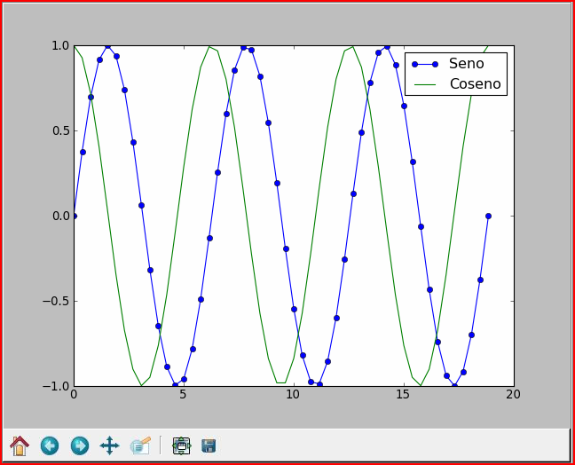
Figure
Ci si muove avanti ed indietro lungo la storia degli zoom o spostamenti effettuati.
Riporta la figura alle dimensioni originarie
Zoom spostamento dinamico. Spostamento se si muove il mouse con il tasto sinistro abbassato. Zoom se si spinge il tasto destro
zoom rettangolare

Slide 44
Principali strutture (if)
esempio.py
If
def controlla(val):
if val>0:
print('val > 0')
elif val == 0:
cosa = val + 5
print(cosa)
else:
print('val < 0')
if <condizione1> :
<istruzioni1>
elif <condizione2> :
<istruzioni2>
else:
<istruzioni3>
>>> %run esempio
>>> controlla(7)
val > 0
>>> controlla(0)
5

Slide 45
espressioni logiche
>>> (3 > 2 or 5 < 3) and not 7 != 7
True
>>> 2 in [1, 2, 3]
True
>>> 2 not in [1, 2, 3]
False
>>> a = [1, 2, 3]
>>> b = a
>>> b is a
True
>>> b = a[:]
>>> b is a, b == a
(False, True)
>>> 1 < 2 < 3
True
>>> 1 < 4 < 3
False
>>> 'Grande' if 5 > 3 else 'piccolo'
'Grande'
>>> 'Grande' if 5 > 8 else 'piccolo'
'piccolo'
I classici operatori
Controlla se un elemento appartiene ad una sequenza
Controlla se due nomi si riferiscono allo stesso oggetto. Vedere la differenza con == che controlla se due oggetti hanno lo stesso valore
Operatori di comparazione possono essere messi uno dopo l’altro, il significato è ovvio.
espressione con if in linea

Slide 46
bitwise «or» «and» «not»
>>> a = np.array([1,2,3,4])
>>> b = np.array([8,0,3,7])
>>> (b == a) | (b > a)
array([ True, False, True, True], dtype=bool)
>>> ~ (b == a)
array([ True, True, False, True], dtype=bool)
>>> (b >= a) & (b == a)
array([False, False, True, False], dtype=bool)
>>> (b > a) ^ (b < a)
array([ True, True, False, True], dtype=bool)
| OR
~ NOT
& AND
^ XOR
Gli operatori bitwise possono essere usati per creare dei vettori logici.
Hanno una precedenza superiore agli operatori di comparazione, perciò devono essere protetti con delle parentesi.

Slide 47
vettori logici et al.
Un vettore logico può essere usato al posto degli indici per selezionare degli elementi.
La funzione flatnonzero ritorna gli indici stessi (del vettore considerato 1D).
>>> a = np.arange(6)*10
array([ 0, 10, 20, 30, 40, 50])
>>> a[a<20] = -2
array([-2, -2, 20, 30, 40, 50])
>>> np.flatnonzero(a>20)
array([3, 4, 5])
>>> b = np.r_[3:7, 21]
array([ 3, 4, 5, 6, 21])
>>> a = np.arange(0,30,10)
>>> b = np.arange(3)
>>> np.hstack((a,b))
array([ 0, 10, 20, 0, 1, 2])
>>> c = np.vstack((a,b))
array([[ 0, 10, 20],
[ 0, 1, 2]])
>>> c.ravel()
array([ 0, 10, 20, 0, 1, 2])
hstack, vstack per concatenare i vettori (Attenzione in ingresso una tupla di vettori).
ravel per renderlo monodimensionale (C like)

Slide 48
argmin, argmax, etc.
Genero due matrici di numeri random.
>>> a = np.random.random((5,6))
>>> b = np.random.random((5,6))
>>> idm = a.argmax(axis=0)
>>> i2, = np.indices(idm.shape)
>>> print(a.max(axis=0))
>>> print(a[idm, i2])
>>> print(b[idm, i2])
Cerco, con argmax(), la posizione del massimo in ogni colonna della matrice a. Non posso usare direttamente l’uscita di argmax per trovare il massimo, devo usare indices che mi restituisce il valore degli altri indici.
Unpacking di una tupla
Il metodo max(axis=0) mi dà direttamente il massimo lungo le colonne.
Ma l’uso di indices mi permette di trovare i valori in b corrispondenti ai massimi di a.

Slide 49
Altro sugli Array
>>> a = np.c_[0:2,2:4,4:6]
[[0 2 4]
[1 3 5]]
>>> b = a.ravel()
>>> c = a.flatten()
>>> ac = a.copy()
>>> d = a.T
>>> e = a.reshape((3,2))
>>> a[0,0] = 100
se possibile non crea una copia
crea una copia
crea una copia
ritorna una vista della trasposta
se possibile non crea una copia
Controllare che effettivamente in alcuni casi è stata creata una copia

Slide 50
Principali strutture (for)
esempiocicli.py
for
def controlla(vals):
for v in vals:
print('v: {0}'.format(v))
if v<0: break
else:
print('tutti > 0')
for <var> in <iterable>:
<istruzioni>
… break
… continue
else:
<istruzioni else>
>>> %run esempiocicli
>>> controlla([1,2])
v: 1
v: 2
tutti > 0
>>> controlla([1,-2,3])
v: 1
v: -2

Slide 51
Principali strutture (for)
esempiocicli2.py
la funzione:
range(start, stop, step)
ritorna un iteratore che genera una lista di interi:
start :0 se non specificato
stop : escluso
step :1 se non specificato
In Py2 ritorna direttamente una lista di interi.
def finoa(n):
for i in range(n):
print('i: {}'.format(i))
>>> %run esempiocicli2
>>> finoa(3)
i: 0
i: 1
i: 2
>>> list(range(3))
[0, 1, 2]
>>> list(range(2, 8, 3))
[2, 5]

Slide 52
Principali strutture (altro)
Ciclo while: cicla finche l'espressione è vera
>>> ipl = 0
>>> while ipl <5:
ipl += 1
print(ipl)
1
2
3
4
5
>>> a = map(lambda x: x**2 + 2, [1,2,3,4] )
<map at 0x8d40a20>
>>> list(a)
[3, 6, 11, 18]
Funzione map, ritorna un iteratore in Py3.
Funzioni anonime

Slide 53
Iteratori e Generatori
Le liste, le tuple gli array possono essere trasformate in un iteratore ed usate nei cicli for.
Un particolare tipo di iteratori si ottengono tramite i generatori, funzioni che contengono l’istruzione yield.
>>> %run generatore
2
3
5
8
13
>>> list(fibonacci(7))
[2, 3, 5, 8, 13, 21, 34]
generatore.py
def fibonacci(n):
a, b = 1, 1
for i in range(n):
a, b = b, a+b
yield b
for i in fibonacci(5):
print(i)

Slide 54
Eccezioni (try..except)
esempiotry.py
try
def testtry(n):
a = [1,2,3]
try:
print('a = ', a)
print('a[n] = ', a[n])
except IndexError:
print('Non ci siamo')
try:
<istruzioni1>
except <eccezioni>:
<istruzioni2>
Ci sono altre possibilità, tipo la clausola finally:, else:, etc.
Che non mostriamo per semplicità.
>>> %run esempiotry
>>> testtry(2)
a = [1, 2, 3]
a[n] = 3
>>> testtry(7)
a = [1, 2, 3]
a[n] = Non ci siamo!

Slide 55
Lettura file e with:
letturafile.py
def leggimi():
with open('letturafile.py') as f:
for i, line in enumerate(f):
print(i, line, end='')
>>> %run letturafile.py
>>> leggimi()
0 def leggimi():
1 with open('letturafile.py') as f:
2 for i, line in enumerate(f):
3 print(i, line, end='')
>>> list(enumerate(['a','b','c']))
[(0, 'a'), (1, 'b'), (2, 'c')]
Aperto di default in sola lettura e come file di testo.
Si può usare enumerate per avere anche l’indice di un iterabile.

Slide 56
Lettura matrici da file
Il modulo numpy provvede funzioni per la lettura di matrici o tabelle di numeri. Esistono anche funzioni per la scrittura o lettura di file matlab
>>> import numpy as np
>>> a = np.genfromtxt('tabella.txt',names=True)
>>> a['t']
array([ 1. , 2.3, 3.1])
>>> a['te']
array([ 10., 35., 21.])
>>> a['ne']
array([ 100., 118., 250.])
tabella.txt
t te ne
1 10 100
2.3 35 118
3.1 21 250

Slide 57
Lettura di un file Matlab
>>> from scipy.io import loadmat
>>> a = loadmat('test.mat')
>>> a.keys()
dict_keys(['t', 'co', '__globals__', '__header__',
'__version__', 'info', 'cella', 'si'])
>>> print(a['t'].shape)
(1, 100)
Provate a fare un plot di si vs t e co vs t
Ritorna un dizionario
In blu le variabili presenti nel file.
Tutte le variabili in Matlab sono almeno matrici con 2 dimensioni

Slide 58
Lettura file altri formati
Si possono leggere files di altri formati:
Excel
  http://www.python-excel.org/
  XlsxWriter, xlrd,xlwt
Kaleidagraph (con una routine a parte)
HDF5
  http://www.h5py.org/: import h5py
  http://www.pytables.org/ : import tables
Netcdf
  scipy.io.netcdf.netcdf_file
Mdsplus
  Per accedere ai dati della fusione

Slide 59
Funzioni
funzioni.py
>>> %run funzioni
>>> pluto(2)
a = 2
b = 3.0
c = [3.0]
(2, 3.0, [3.0])
>>> pluto(1,c=[5, 6])
a = 1
b = 3.0
c = [5, 6, 3.0]
(1, 3.0, [5, 6, 3.0])
>>> aa, bb, cc = pluto(2)
>>> aa
2
>>> bb
3.0
>>> cc
[3.0]
def pluto(a, b=3.0, c=None):
print('a = ', a)
print('b = ', b)
if c is None:
c = []
c.append(b)
print('c =', c)
return a, b, c

Slide 60
Docstring
Una Docstring è una stringa che documenta il codice. Deve essere la prima istruzione dopo la definizione di una funzione, classe, etc.
Tipicamente si usano le stringhe multiline che iniziano e terminano con: """
funzioni.py
def pluto(a, b=3.0, c=None):
""" Test optional argument
b and c are optional
"""
print('a = ', a)
print('b = ', b)
if c is None:
c = []
c.append(b)
print('c =', c)
return a, b, c

Slide 61
None
Usato per indicare la mancanza di qualche cosa
E’ un tipo a se stante NoneType che ha una sola variabile di quel tipo ovvero None.
Una funzione che non ritorna nulla (ovvero che non ha un istruzione return) in realtà ritorna None.
Si controlla l’uguaglianza di un oggetto con None tramite: nomeoggetto is None.
Si usa tipicamente se abbiamo un argomento di default di tipo mutabile:
  def pluto(arg=None)
  if arg is None:
  arg = []
Attenzione diverso dal float NAN:
  >>> a = np.sqrt(np.array([1.0, 2.0, -2.0, 3.0]))
  >>> np.isnan(a)
  array([False, False, True, False], dtype=bool)

Slide 62
Lista di argomenti variabile
argumentlist.py
>>> positionalarg(4, 5, 'Ciao')
(4, 5, 'Ciao')
>>> a = [4, 5, 'Ciao']
>>> positionalarg(*a)
(4, 5, 'Ciao')
>>> keywordarg(pippo=5,pluto=6,topo='Ciao')
{'topo': 'Ciao', 'pippo': 5, 'pluto': 6}
>>> b = {'primo':3.4, 'sec':7.8}
>>> keywordarg(**b)
{'primo': 3.4, 'sec': 7.8}
def positionalarg(*arg):
print(arg)
def keywordarg(**kwarg):
print(kwarg)
Gli argomenti sono inseriti in una tupla. Una lista od una tupla con lo * davanti vengono spacchettate negli argomenti.
Gli argomenti passati tramite keyword diventano dizionari (e viceversa).

Slide 63
Programmazione Obj. Or.
E’ più naturale, siamo abituati ad interagire nel mondo reale con oggetti.
  Attributi. Dati contenuti nell'oggetto.
  Metodi. Procedure che interagiscono con l'oggetto.
Permette di separare meglio le responsabilità.
  Se scrivo su un foglio, lo posso fare nello stesso modo con una penna, una matita od un pennarello.
  Ereditarietà
Schemi di disegno del software (Design Pattern).
  se ne parla dal 1987, ma diventati famosi dal 1994 a partire dal libro Design Patterns: Elements of Reusable Object-Oriented Software gli autori sono spesso citati con l’acronimo GoF (Gang of Four).

Slide 64
Vita di un oggetto
Creazione.
  In Python il metodo __init__
  Dopo la creazione un oggetto deve essere completo.
Vita.
  Vari metodi possono modificare lo stato di un oggetto o farlo interagire con altri oggetti.
Distruzione.
  In C++ si parla di distruttore, in Fortran di routine "final".
  In Python la deallocazione della memoria è automatica.
  Se si devono fare delle operazioni "finali", meglio usare i Context Manager con l'istruzione with (come accade con i file).

Slide 65
Classi
>>> %run myclass
>>> a = MyClass('Pluto')
>>> a
Nome: Pluto
>>> a.add(' e Clara')
>>> a
Nome: Pluto e Clara
>>> dir(a)
['__class__',
....
'__init__',
....
'add',
'nome']
myclass.py
class MyClass(object):
def __init__(self, nome):
self.nome = nome
def __repr__(self):
rstr = ['Nome: ' + str(self.nome)]
return "\n".join(rstr)
def add(self, suff):
self.nome += suff
MyClass discende da object (sempre consigliabile in Py2, non necessario in Py3).
Ha tre metodi:
__init__ il costruttore.
__repr__ viene invocato quando Python vuole rappresentarlo. ritorna una stringa.
add che aggiunge un suffisso al nome.
Il primo argomento di ogni metodo è self corrispondente all’oggetto stesso.

Slide 66
Classe Ereditarietà
>>> %run myclass2
>>> a = Point(2,3)
>>> a
x=2, y=3
>>> b = Square(2,3,5)
>>> b
x=2, y=3 w=5
>>> isinstance(b, Square)
True
>>> isinstance(b, Point)
True
myclass2.py
class Point(object):
def __init__(self, x, y):
self.x, self.y = x, y
def __repr__(self):
return 'x={0}, y={1}'.format(self.x,self.y)
class Square(Point):
def __init__(self, x, y, width=1.0):
super(Square,self).__init__(x,y)
self.width = width
def __repr__(self):
rst = super(Square,self).__repr__()
return rst + ', w='+str(self.width)
Square discende da Point che discende da object.
I metodi della classe genitore si accedono tramite super.
Per controllare se un oggetto appartiene ad una clase che discende da quella data si usa isinstance. Anche se si preferisce il duck typing, provare ad accedere ai metodi, al massimo darà un errore che si intercetta con try…except.

Slide 67
Classi altro
>>> class DueListe(object):
comune = []
def __init__(self):
self.personale = []
>>> a = DueListe()
>>> b = DueListe()
>>> a.numero = 32
>>> a.comune.append('A tutti')
>>> a.personale.append('A me')
>>> print(b.comune)
['A tutti']
>>> print(b.personale)
[]
>>> print(a.numero)
32
>>> b.comune = 'E mo lo cambio'
>>> print(a.comune)
['A tutti']
due oggetti di classe DueListe
posso sempre aggiungere un attributo ad un particolare oggetto.
la lista comune è condivisa da tutti gli oggetti della classe DueListe.
ridefinisco l'attributo comune nell'oggetto b, che non punta più alla lista condivisa.
Ma c'è un modo per raggiungere la lista condivisa a partire dall'oggetto b. Fate
>>> dir(b)
e pensate che la lista condivisa appartiene alla classe di b.

Slide 68
Convenzioni e metodi standard
In Python nulla è realmente protetto, anche se il linguaggio definisce delle convenzioni che forzano una sorta di protezione.
In genere metodi o routine che iniziano con un underscore sono considerati privati (ma non c’è nulla che li protegga realmente).
Metodi che iniziano con due underscore sono privati e parzialmente protetti quando la classe viene estesa.
I metodi speciali iniziano e terminano con due underscore:
  __init__ costruttore
  __repr__ rappresentazione
  __getattr__ per emulare l’accesso ad una attributo:
    a.x --> a.__getattr(‘x’)
  __getitem__ per emulare un tipo contenitore (tipo le liste):
    a[x] --> a.__getitem__(‘x’)
  __add__, __mul__, etc. per emulare somme, moltiplicazioni etc.
  __call__ l'oggetto può essere chiamato come una funzione

Slide 69
Installazione MDSplus
Cliccare sull'ultima versione di MDSplus https://pypi.python.org/pypi/MDSplus
Scaricare l'uovo "egg" corrispondente al python richiesto e metterlo nella stessa cartella dell'eseguibile.
Aprire una finestra terminale dalla propria installazione di winpython cliccando su "winpython command prompt"
Lanciare il comando:
  easy_install nomedell.egg (usare <tab> per completare il nome del file, se non si completa da solo probabilmente non si è nella directory giusta)
nel menù di spyder "Tools", "PYTHONPATH Manager" aggiungere la cartella "ownCloud\CorsoPython2016/FTUData" e Synchronize
Test:
  >>> import tokdata
  >>> ipla = tokdata.ftudata(25255,'zzzzed.ipl')
  >>> ipla.plot()

Slide 70
Alcune note di stile
Si trovano sul PEP 8
Indentare usando 4 spazi (non usare tab).
Rimanere entro gli 80 caratteri (o comunque una lunghezza ragionevole).
Nomi dei moduli in minuscolo.
Nomi delle classi in CamelCase.
Nomi delle funzioni in minuscolo_con_underscore (se necessario).
Costanti in MAIUSCOLO.
Nomi dei metodi come quelli delle funzioni
Attributi e metodi privati iniziano con uno o due underscore

Slide 71
Librerie Scientifiche
Sito web di riferimento: www.scipy.org
numpy: package di base per array multidimensionali
scipy: libreria fondamentale per il calcolo scientifico
sympy: analisi simbolica (non potente come Mathematica)
pandas: statistica di base
matplotlib: Grafica 2D

Slide 72
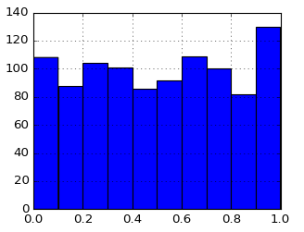
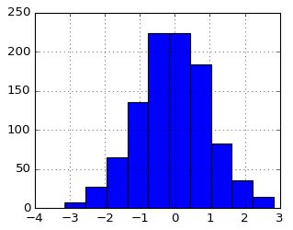
numeri random
>>> import numpy as np
>>> import matplotlib.pyplot as plt
>>> a = np.random.rand(1000)
>>> plt.figure(figsize=(4.3,3.35),facecolor='w')
>>> plt.hist(a)
>>> plt.grid('on')
>>> a = np.random.randn(1000)
>>> plt.hist(a)

Slide 73
Algebra lineare
>>> a = np.array([[3,1], [1,2]])
>>> b = np.array([9,8])
>>> x = np.linalg.solve(a, b)
array([ 2., 3.])
>>> np.dot(a,x)
array([ 9., 8.])
>>> a = np.array([[3,1],[1,2],[1,1]])
>>> b = np.array([9,8,11])
>>> x,res,rank,s = np.linalg.lstsq(a, b)
[ 2., 4.], 30., 2, [3.8729, 1.4142]
>>> U, s, V = np.linalg.svd(a, full_matrices=False)
3 | 1
1 | 2
×
2
3
=
9
8
3 | 1
1 | 2
1 | 1
×
2
4
~
9
8
11

Slide 74
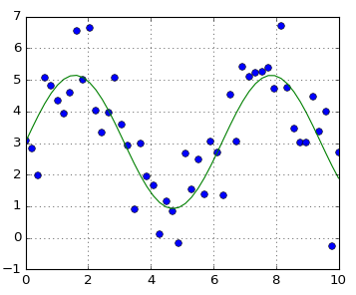
Fit lineare
>>> n = 50
>>> t = np.linspace(0,10,n)
>>> y = 3.0 + 2.0 * np.sin(t) + np.random.randn(n)
>>> a = np.c_[np.ones(n),np.sin(t)]
>>> x,res,rank,s = np.linalg.lstsq(a, y)
>>> plt.plot(t, y, 'o')
>>> plt.plot(t, np.dot(a,x))
>>> x
array([ 3.03484206, 2.1113669 ])

Slide 75
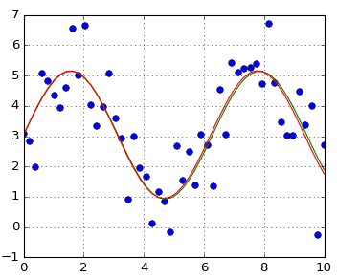
Fit non lineare
>>> from scipy.optimize import curve_fit
>>> def funfit(t, a, b, omega):
... return a + b*np.sin(omega*t)
>>> popt, pcov = curve_fit(funfit, t, y)
array([ 3.05010557, 2.10975173, 1.00864033])
>>> plt.plot(t, funfit(t, *popt))

Slide 76
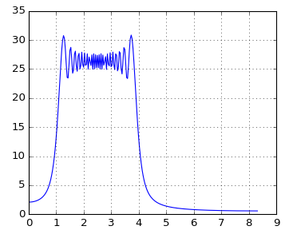
Fourier
>>> n=500
>>> t = np.linspace(0,30,n)
>>> dt = t[1] - t[0]
>>> x = np.sin(2*np.pi*t*(1+t/20.))
>>> xfourier = np.fft.rfft(x)
>>> xfreq = np.fft.rfftfreq(n, dt)
>>> plt.plot(xfreq, np.abs(xfourier))
>>> xfourier
array([ 19.879 +0.000e+00j, 19.909 -5.013e-02j,
19.995 -1.011e-01j, ..., -0.047 +9.495e-05j,
-0.047 +4.747e-05j, -0.047 +0.000e+00j])
>>> xori = np.fft.irfft(xfourier)
>>> np.angle(xfourier)
>>> xfourier.real
>>> xfourier.imag
l'inversa
la fase
la parte reale e quella immaginaria

Slide 77
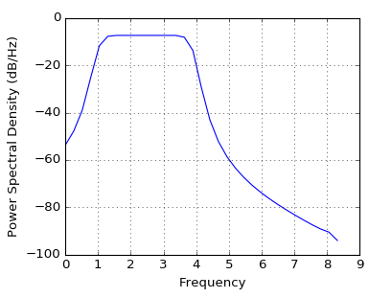
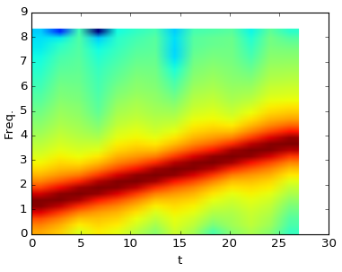
Power Spectrum
>>> plt.psd(x, Fs=1.0/dt,NFFT=64,noverlap=32)
>>> plt.specgram(x, Fs=1.0/dt,NFFT=64,noverlap=32)
plt.xlabel('t')
plt.ylabel('Freq.')

Slide 78
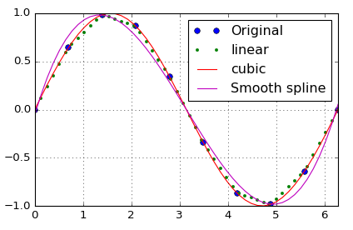
Interpolazione e spline
>>> from scipy.interpolate import interp1d
>>> from scipy.interpolate import UnivariateSpline
>>> x = np.linspace(0,2*np.pi)
>>> xp = np.linspace(0,2*np.pi,10)
>>> yp = np.sin(xp)
>>> y = np.interp(x, xp, yp)
>>> f = interp1d(xp,yp,kind='cubic')
>>> fu = UnivariateSpline(xp,yp,s=0.1)
>>> plt.plot(xp,yp,'o', x,y,'.', x, f(x), x, fu(x))
Le spline tipicamente usano le librerie DIERCKX, ma non solo.
Interpolazioni anche in due dimensioni.

Slide 79
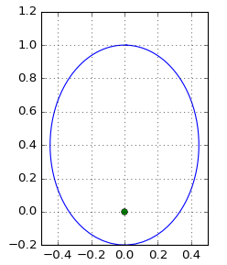
Soluzione di ODE
>>> from scipy.integrate import ode
>>> def forzavel(t, y, massa):
vel = y[0:2); pos = y[2:4]
r = np.hypot(pos[0], pos[1])
acc = - massa/r**3 * pos
return np.r_[acc, vel]
>>> r = ode(forzavel).set_integrator('vode', method='adams')
>>> r.set_f_params(3.0)
>>> r.set_initial_value([1.0,0.0,0.0,1.0])
>>> t1 = 1.7; dt = 0.01
>>> sols = []
>>> while r.successful() and r.t < t1:
sols.append((r.t, r.integrate(r.t+dt)))
>>> t,yy = zip(*sols)
>>> y=np.c_[yy]
Le librerie usate sono la voda.f , e simili scritte in Fortran, purtroppo usano dei common internamente e questo implica che solo una integrazione alla volta è possibile

Slide 80
Serial port Com with Python
Amongst the many possibilities of Python, communication with the Serial (COM) port of the computer where it is running ranks very high.
The key library is pySerial, see for details:
  https://pyserial.readthedocs.org/en/latest/index.html
An important introductory example is to detect the available serial ports, on Python prompt enter: (pySerial needs to be installed)
  >> from serial.tools import list_ports
  >> list_ports.comports()
  Python OUT >>
[['/dev/cu.Nokia206-COM1', 'n/a', 'n/a'],
['/dev/cu.Bluetooth-Modem', 'n/a', 'n/a'],
['/dev/cu.usbmodem411', 'Arduino Due Prog. Port', 'USB VID:PID=2341:3d SNR=95238343334351C02112']]
In the example an Arduino DUE is connected to port 411. The example is described in:
http://stackoverflow.com/questions/12254378/how-to-find-the-serial-port-number-on-mac-os-xhttp://stackoverflow.com/questions/12254378/how-to-find-the-serial-port-number-on-mac-os-x

Slide 81
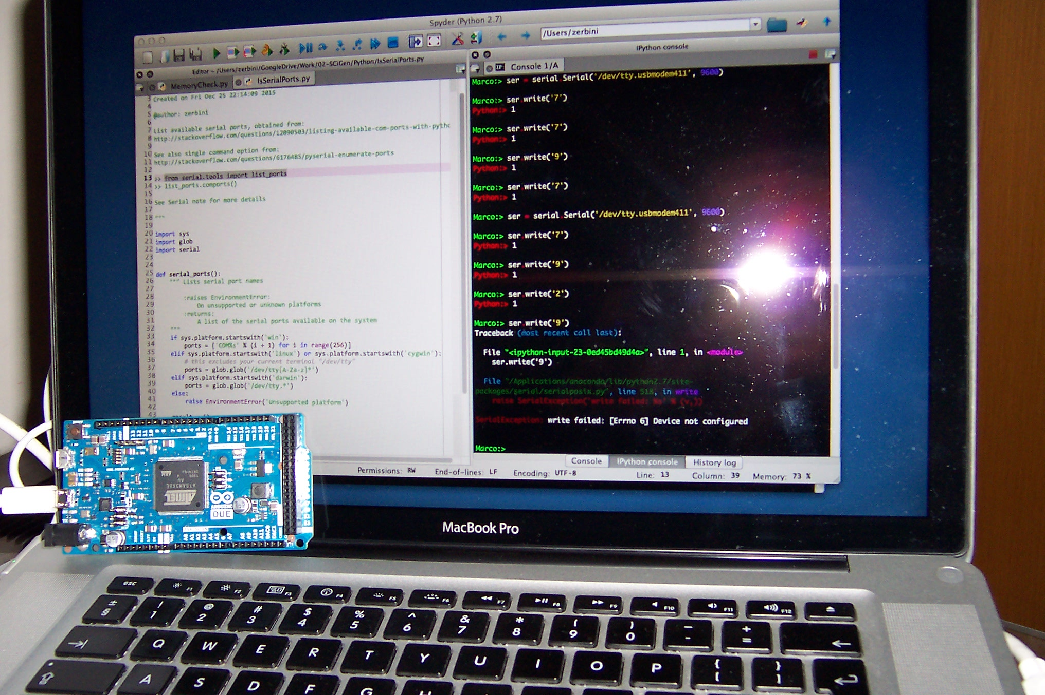
Python Serial communication, cont.
Next step is to use Python to control a device, see: www.akeric.com/blog/?p=1140
Create and upload the Arduino Module SerialPythonRX, as in the webpage.
Connect Arduino ™ to the computer via USB and Detect the name of serial port
Open a Python session and enter:
  >> import serial
  >> ser = serial.Serial('/dev/tty.usbmodem411', 9600)
  >> ser.write('5')
the LED connected to pin 13 will blink 5 times. Make sure to use correct Serial port name.
Arduino is a programmable prototyping board based on a ATMega processor, connected via USB to the control computer.

Slide 82
Conclusioni
Python è un linguaggio molto esteso. Questa è stata solo una introduzione.
Scipy è una libreria che permette molte altre cose.
Moltissime librerie sono disponibili su internet.
Grazie per il vostro tempo!

